Slide 1
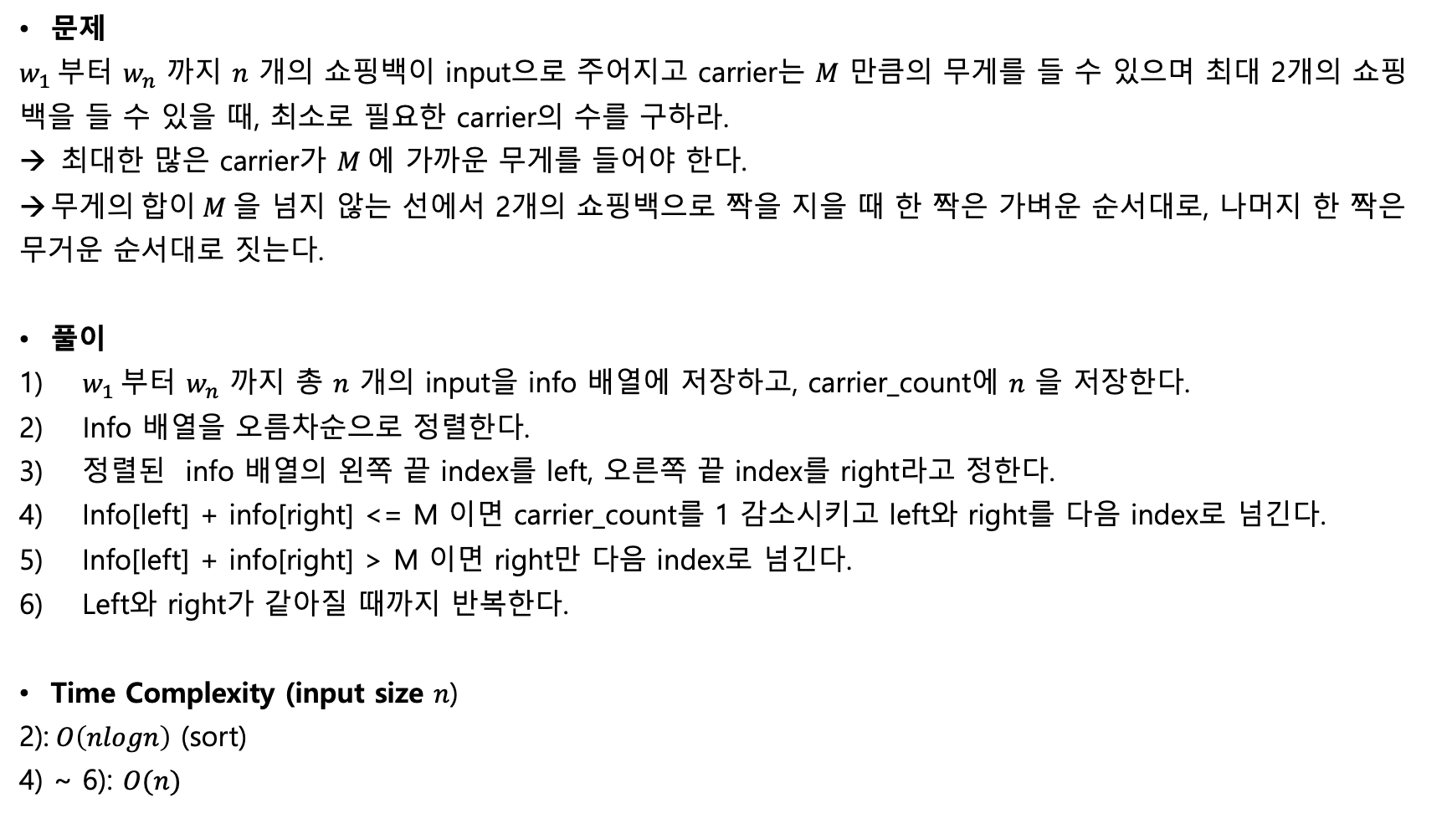
P3. Carriers
21600621 전영우
문제
$w_{1} 부$터 $w_{n}$ 까지 $n$ 개의 쇼핑백이 input으로 주어지고 carrier는 $M$ 만큼의 무게를 들 수 있으며 최대 2개의 쇼핑
백을 들 수 있을 때, 최소로 필요한 carrier의 수를 구하라.
최대한 많은 carrier가 $M$에 가까운 무게를 들어야 한다.
$무게의 합이 M$을 넘지 않는 선에서 2개의 쇼핑백으로 짝을 지을 때 한 짝은 가벼운 순서대로, 나머지 한 짝은
무거운 순서대로 짓는다.
풀이
1) $w_{1} 부$터 $w_{n}$ 까지 총 $n$ 개의 input을 info 배열에 저장하고, carrier_count에 $n$ 을 저장한다.
2) Info 배열을 오름차순으로 정렬한다.
정렬된 info 배열의 왼쪽 끝 index를 left, 오른쪽 끝 index를 right라고 정한다.
Info[left] + info[right] <= M 이면 carrier_count를 1 감소시키고 left와 right를 다음 index로 넘긴다.
Info[left] + info[right] > M 이면 right만 다음 index로 넘긴다.
Left와 right가 같아질 때까지 반복한다.
Time Complexity (input size $n$)
2):$O\left(nlogn\right)$ (sort)
4) ~ 6): $O(n)$
1
2
1 | 2 | 3 | 3 | 5
3

